Slide 1
COVID-19 в България 15.10.2020 г.
Брифинг на Националния оперативен щаб

Slide 2
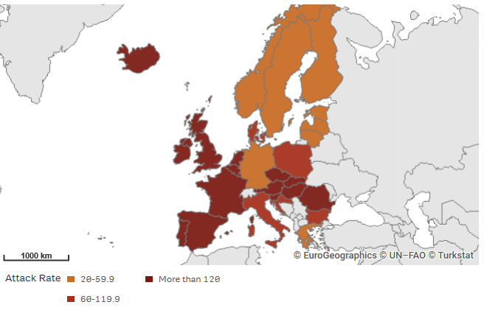
Епидемичната ситуация в Европа
14-дневна заболяемост (01.10-13.10.2020 г.)
14-дневна заболяемост: България - 74,67 на 100 000
22-ро място в ЕС/ЕИК
5-то място на Балканския полуостров
14-дневна смъртност: България - 1,56 на 100 000
8-мо място в ЕС/ЕИК
5-то място на Балканския полуостров

Slide 3
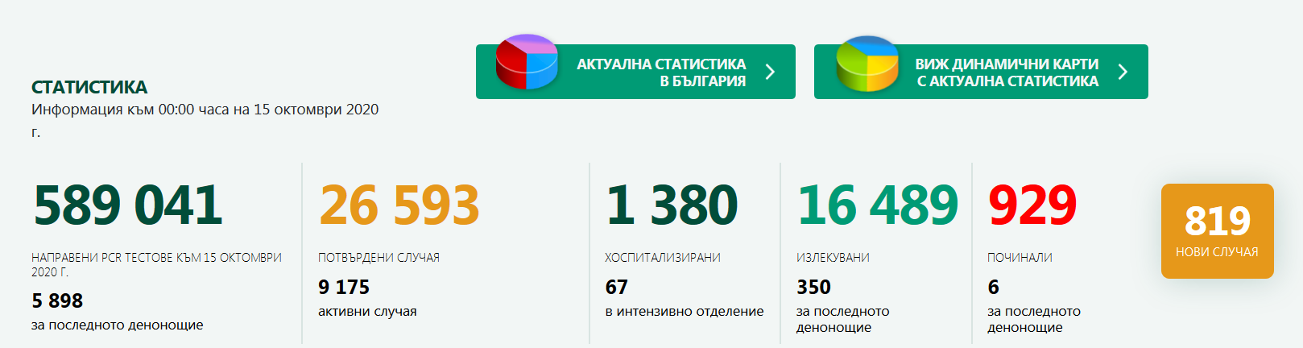
Епидемичната ситуация в България

Slide 4
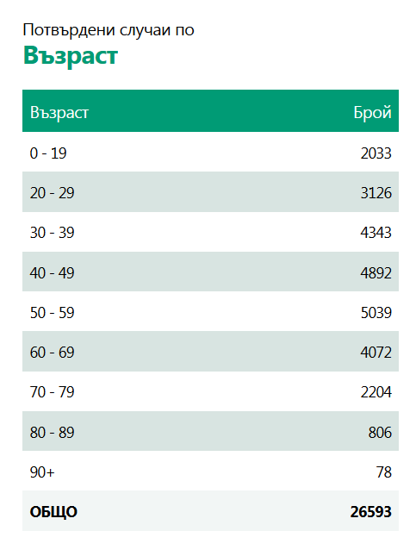
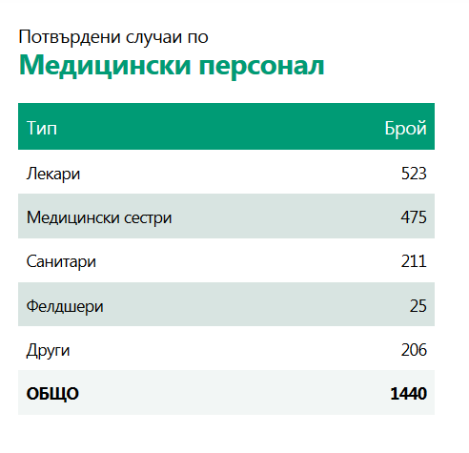
Епидемичната ситуация в България

Slide 5
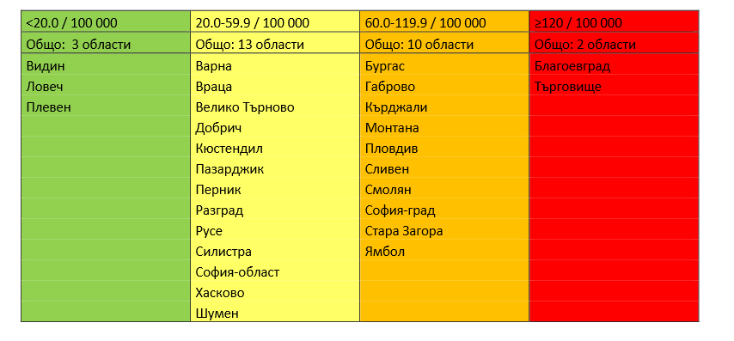
Разпространение по области 14-дневна заболяемост към 11.10.2020 г.

Slide 6
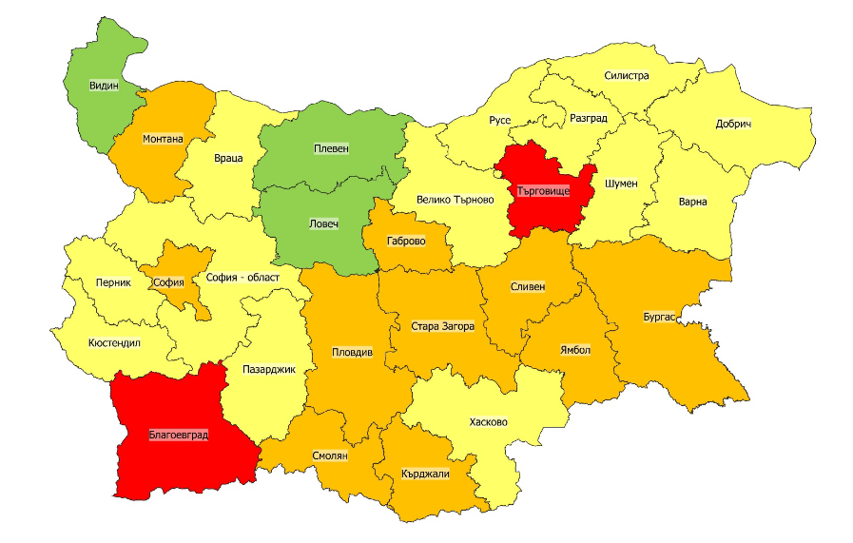
Разпространение по области 14-дневна заболяемост към 11.10.2020 г.

Slide 7
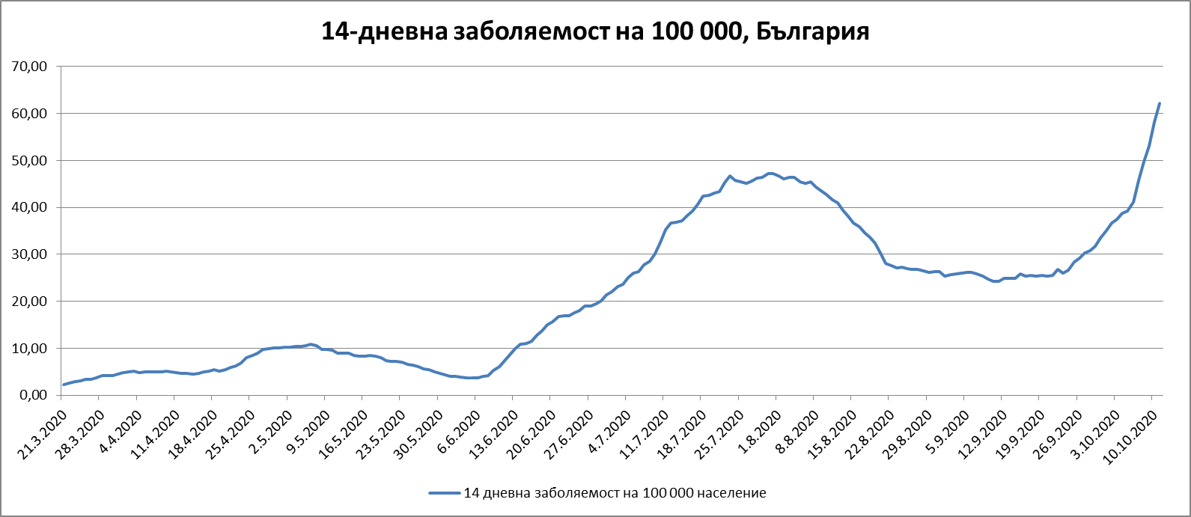
Епидемиологични показатели

Slide 8
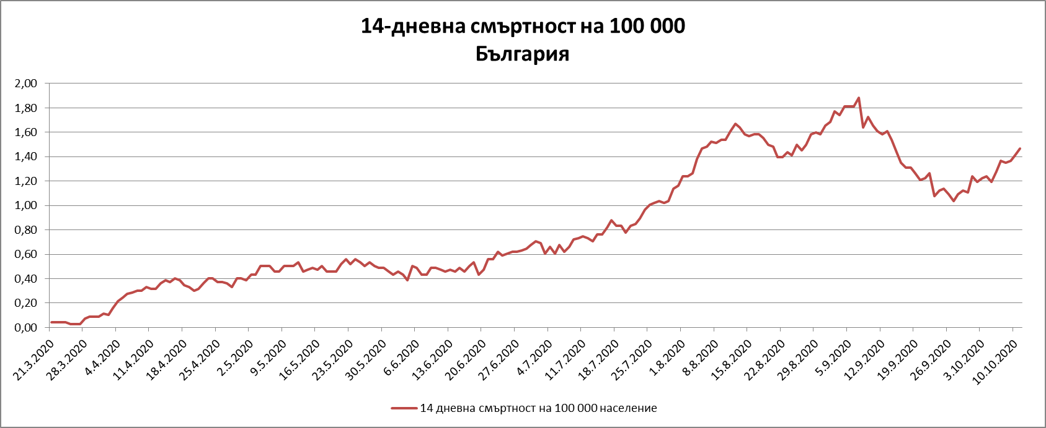
Епидемиологични показатели

Slide 9
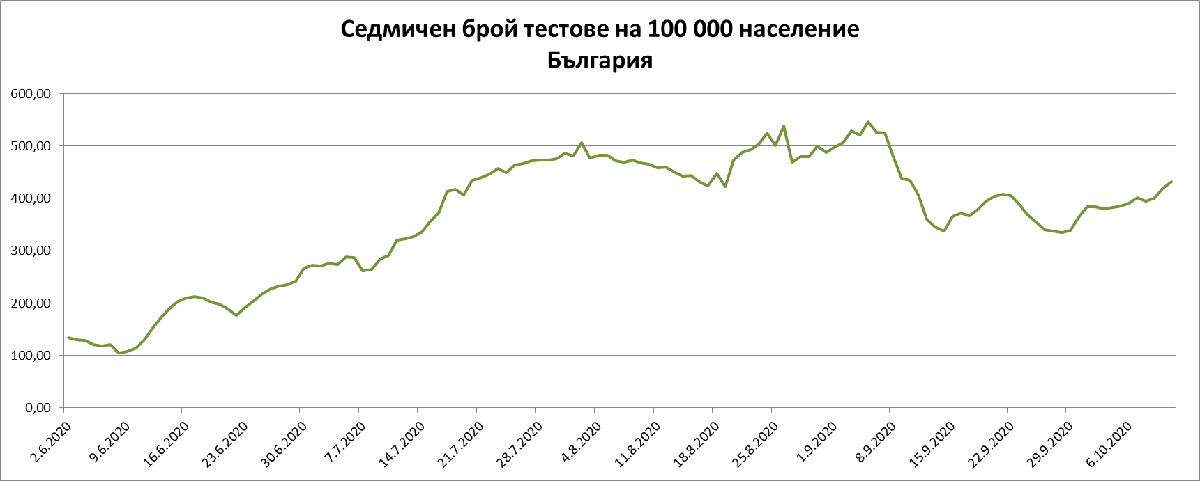
Епидемиологични показатели

Slide 10
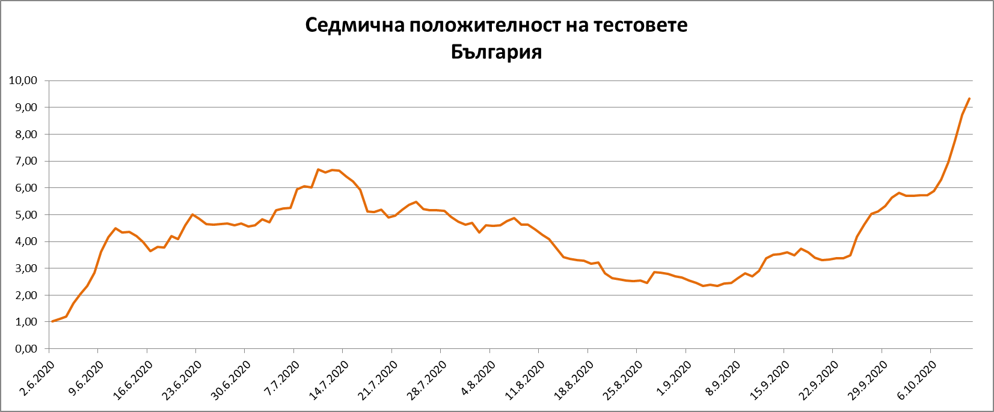
Епидемиологични показатели

Slide 11
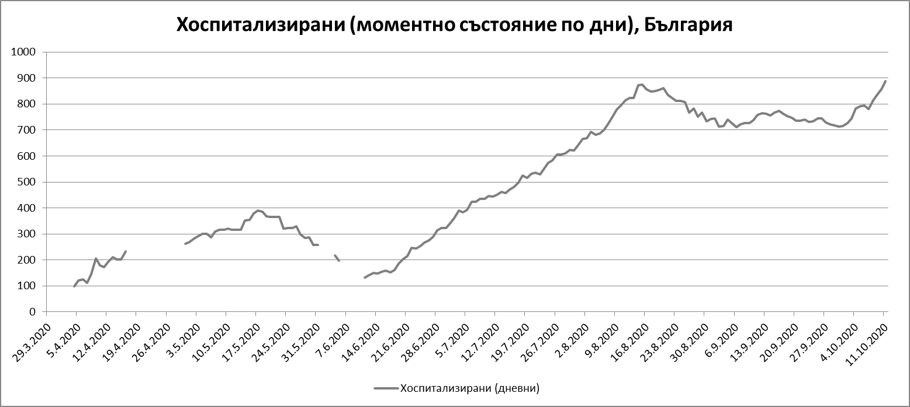
Епидемиологични показатели

Slide 12
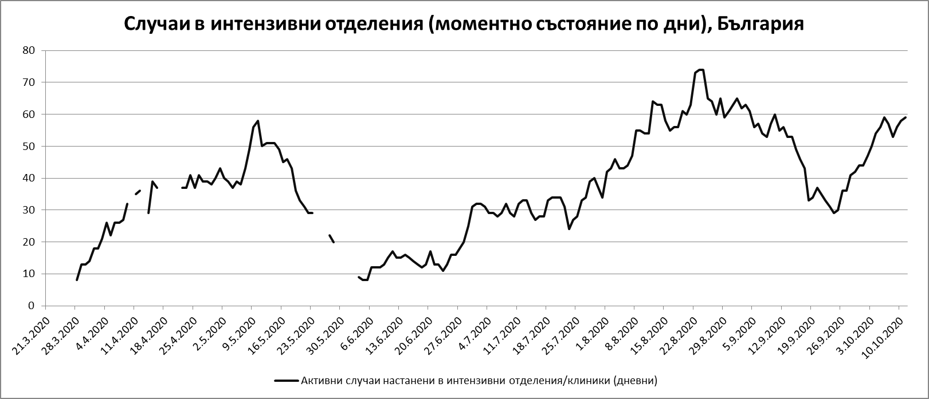
Епидемиологични показатели

Slide 13
П Ъ Т Н А П А Ц И Е Н Т А
ЛЗ/ЦСМП
(скрининг)
П А Ц И Е Н Т
PCR/лаборатория или изследвания по повод друго заболяване
Със съмнение за COVID-19
Потвърден COVID-19
(+) PCR тест
(-) PCR тест
Отхвърляне
РЗИ - епидемиологично проучване
ЛЗ - сортировка и клинична оценка на състоянието
Поставяне на друга диагноза и съответна последваща грижа
- асимптомен (заразоносител)
- с леки клинични оплаквания
- с писмен отказ от хоспитализация
- с тежко клинично протичане
- над 60 г., в зависимост от симптомите
- с придружаващи хронични заболявания
- с имунокомпрометирано съсъстояние
- по епидемични показания
РЗИ - мерки
Влошаване
(транспорт ЦСМП)
РЗИ - мерки
Домашна изолация
медицинско наблюдение/лечение от ОПЛ с/без лечение
Болнична изолация и лечение
- клинично подобрение и t⁰ под 37,8⁰С за 48 часа
-10 дни от началото на оплакванията + 3 дни без оплаквания
прекратяване на изолацията след 14 дни

Slide 14
